Slide 1

Integrantes del Equipo:
Esmeralda Agundez Gracieux
Noraa Virginia Alvarado Alvarado
Luis Fco. Contreras Martínez
Donovan Daniel Yepiz Flores
Alejandra Álvarez Fernández
Judith Hernández García
Notes:
Judith

Slide 2
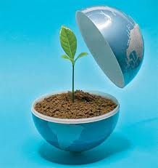

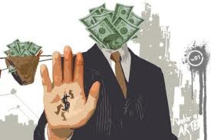
La Política por una Comunidad
RRR

Slide 3
Introducción
En nuestra comunidad existen zonas en las que se carece de servicios indispensables para mantener la calidad de vida, causado principalmente por las campañas políticas publicitarias que desperdician un gran porcentaje de dinero…
Notes:
Noraa

Slide 4

el cual puede ser utilizado en las mismas pero aportando un beneficio o simplemente sin dañar a nuestra ciudad.
Dichas campañas causan daños al medio ambiente y a la imagen de nuestra comunidad.

Slide 5

Aclaramos y afirmamos la existencia de normas ya establecidas en las campañas políticas publicitarias, que se encuentran en el “Código Federal De Instituciones y Procedimientos Electorales” previamente investigada.
Notes:
Imagen,

Slide 6
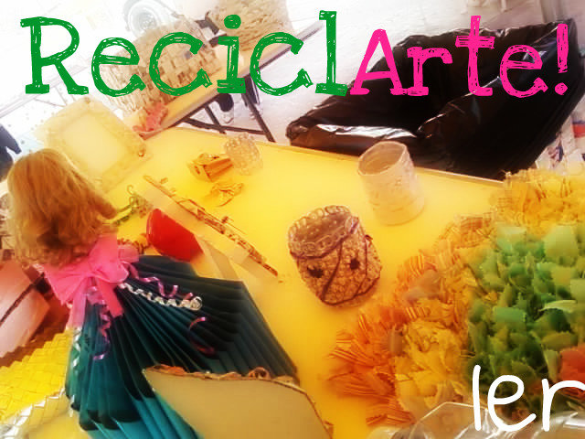
“Hacia Una Escuela RRR”
Recicla, Reutiliza, Reduce

Slide 7
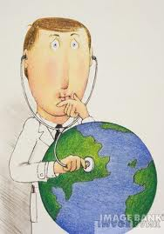
El Problema
El uso inadecuado de los fondos económicos en campañas políticas para la publicidad afecta al medio ambiente debido a los materiales utilizados en ella, de la misma manera afecta a nuestra comunidad tanto en imagen como en servicios.
Notes:
Ale

Slide 8
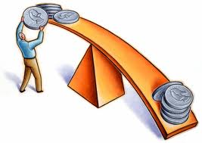
Justificación
La política y sus gastos innecesarios en campañas publicitarias afectan directamente a nuestra comunidad, por ello “La Política por una Comunidad RRR” busca reducir estos daños con la utilización de las RRR y nuevas normas para estas campañas.
Notes:
Esme

Slide 9

El Problema
Justificación
Hipótesis
Propósitos específicos
Meta (propósito General)
Procedimientos
Recursos Humanos
R. Materiales
Escenario
Tiempo
Medios de Difusión

Slide 10
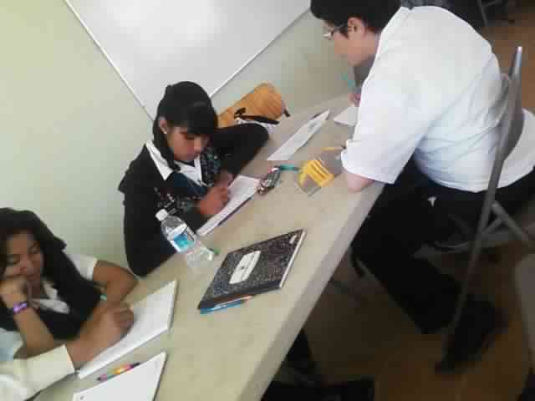
Desarrollo
Logros
Retos
Solución
Resultados

Slide 11

Cronograma
Mes | Fecha | Actividad
1 | Febrero-Marzo | Elegir el tema Elaboración de textos. Creación de la presentación. Inicio del cronograma. Realizamos gráficas e investigaciones.
Notes:
Ale, Pancho

Slide 12
Mes | Fecha | Actividad
2 | Marzo-Abril | Primera Exposición. Correcciones a la presentación. Pasarela “REUS”. Prácticas de la presentación. Lectura del Código Federal de Instituciones y Procedimientos Electorales. Nuevas propuestas. Continuación del cronograma.
Notes:
Ale, Pancho

Slide 13
Mes | Fecha | Actividad
3 | Mayo-Junio | Correciones en parte escrita y presentación. La exposición a los maestros. Visita a la planta recicladora. Prácticas de la presentación. Encuesta de las propuestas. Elaboración de trípticos de materiales. Investigaciones.
Notes:
Ale, Pancho

Slide 14

Hipótesis
Posibles Soluciones
Proponemos un mejor uso de fondos económicos de las campañas políticas publicitarias, mejorando las normas establecidas, evitando el daño al medio ambiente, así como el aprovechamiento de estos residuos para el beneficio de la comunidad.
Notes:
Judith

Slide 15

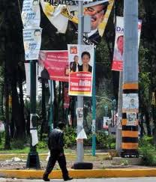
Propósito General
Con las “RRR” buscamos despertar el interés de la población en el buen uso de los desechos, y el mejoramiento de la imagen de nuestra ciudad evitando el desperdicio de fondos económicos en campañas políticas publicitarias.
Notes:
Noraa

Slide 16
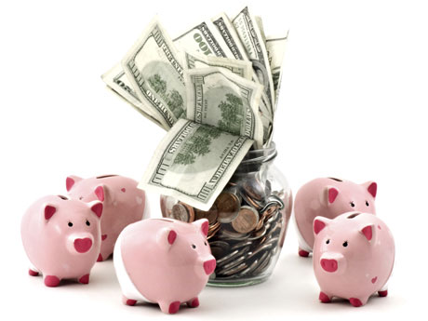
Propósito Específico
*Disminuir la contaminación provocada por la misma publicidad política.
Notes:
Esme

Slide 17

PEJ
PartidoEcologístaJuvenil

Slide 18

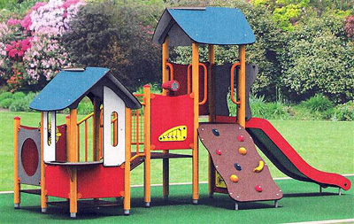
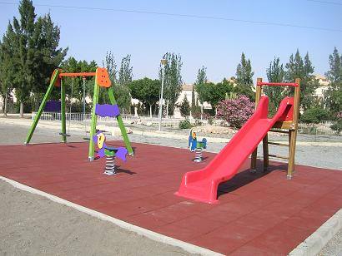

Procedimientos
Parques Políticos…
Propuestas
Notes:
Ale

Slide 19
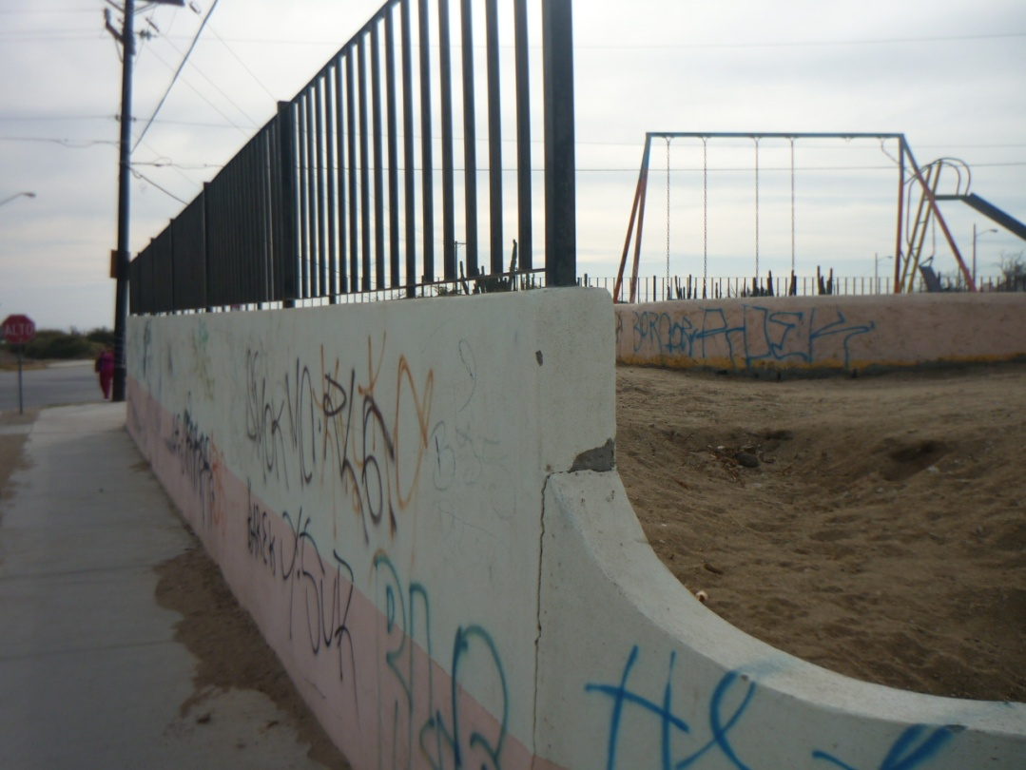
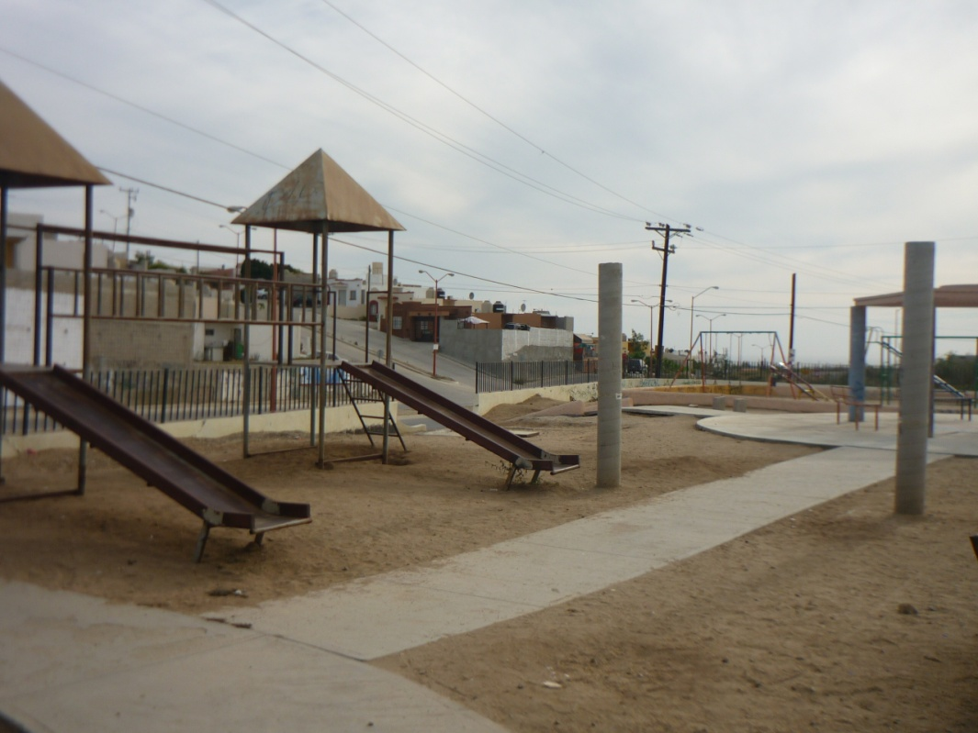
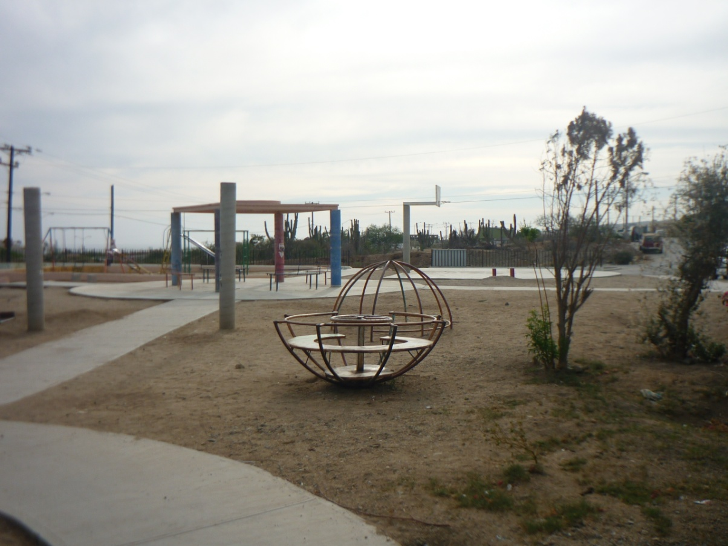
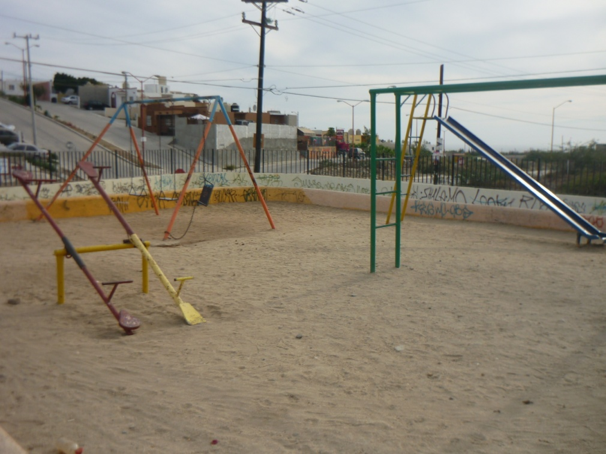
Parques Actuales

Slide 20



Publicidad que fomente el cuidado del Medio ambiente…
Notes:
Judith

Slide 21

Nuevas normas para la publicidad..
*Cada partido debe recolectar toda pancarta al terminar las votaciones.
*Aumentar el porcentaje de apoyo que un padrón electoral debe tener para que una asociación ciudadana pase a ser un partido político.
0.26% Nacional 2% Estatal
Notes:
0.26% NACIONAL, 2% a nivel estatal…

Slide 22
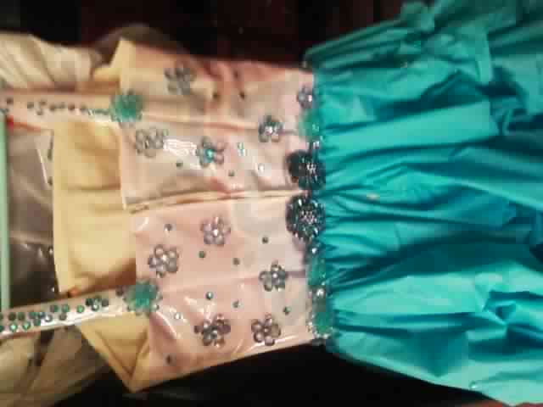

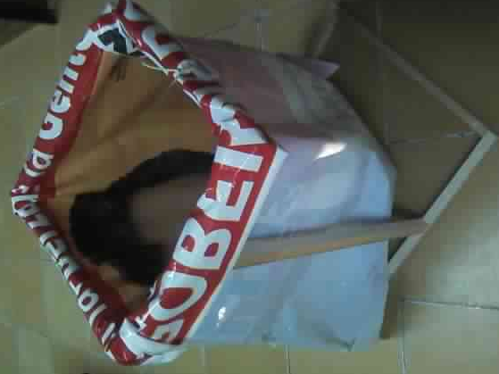
Objetos creados con los desechos de la publicidad..
Publicidad Útil para la Población..
Notes:
Pancho, Esme, Noraa

Slide 23


Recursos Humanos
Buscamos la ayuda de la comunidad en general así como que nuestras propuestas sean escuchadas por diversas instituciones.
Notes:
Donovan

Slide 24
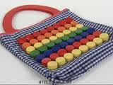
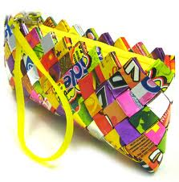
Recursos Materiales
Para el desarrollo del proyecto utilizaremos básicamente la publicidad impresa de las campañas políticas, para su reutilización, así como todo residuo de estas mismas.
Notes:
Ale

Slide 25

Visita a la Planta Recicladora
ECO-LIFE RECYCLING es el nombre de la compañía alemana encargada del centro de reciclaje de la basura de Cabo San Lucas.
Ahí es separada, clasificada y enviada a centros de reciclaje donde pasa de ser inservible a objetos nuevos y útiles.

Slide 26

Escenario
Pretendemos hacer un cambio en nuestra comunidad mediante nuestro proyecto, dando un buen ejemplo a otras comunidades.
Notes:
Esme

Slide 27

Medios de Difusión
Buscamos que nuestro proyecto se difunda a otras comunidades mediante:
Sitios web
Talleres Delegacionales
WWW.ECO-RRR.com
Notes:
Noraa

Slide 28

Relación Proyecto- Asignaturas
Tecnología
Inglés
Español
Proyecto
Artes
Matemáticas
Historia
Ciencias II
Formación
Cívica Y Ética

Slide 29

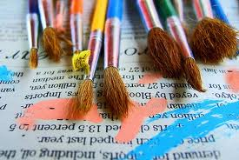
Matemáticas
Utilización de gráficas, porcentajes, cantidades….
Artes
                La creación de objetos útiles hechos de los residuos de campañas políticas…
Notes:
Matem, Judith. Artes, Esme

Slide 30
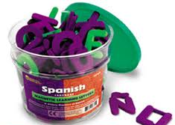
Ciencias II
La ciencia y tecnología en la
prevención de riesgos o desastres
naturales, así como el desarrollo de la
cultura y la tecnología.
Con las investigaciones,
la redacción de textos, las normas y
reglamentos…
Español
Notes:
Ciencias Noraa, Español Pancho

Slide 31


Formación Cívica Y Ética
Al aprender a vivir democráticamente, así como el uso de reglas y normas …
La tarea de proteger el medio ambiente, la libertad de expresión y las distintas ideologías…
Historia

Slide 32


Inglés
Dar a conocer las nuevas normas y formas de publicidad a extranjeros…
Tecnologìa
                Contabilidad
Turismo
Computación
Secretariado
Ductos Y Controles
Notes:
Ingles Donovan, Tec. Todos’`menos esme jaja

Slide 33
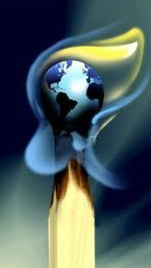
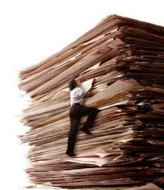
Retos
La aceptación de nuestro proyecto.
Las investigaciones y el trabajo de campo.
Notes:
Judith

Slide 34
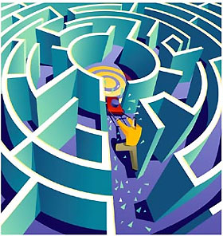
Soluciones
Manejar las propuestas con
congruencia
y respeto.
Notes:
Noraa

Slide 35

Resultados
Con nuestras encuestas hemos podido difundir nuestro proyecto, logrando percibir la atención de la población despertando su inquietud por el tema.
Notes:
Pancho

Slide 36
Gráficas
Presupuesto aproximado
de gastos en las
campañas políticas
$ 290,000.00
$ 510,000.00
$700,000.00

Slide 37

$ 27,000,000.00 pesos
Notes:
Donovan

Slide 38
Encuesta
1. ¿Piensas que la Publicidad es dañina al medio ambiente?
2. ¿Qué es mejor, Publicidad Gráfica o Publicidad Benéfica?
3. ¿Opinas qué las pancartas dañan la imagen de la ciudad?
*Si: 64%
*No: 36%
*Si: 70%
*No: 30%
*Gráfica: 20%
*Benéfica: 80%
*Esta encuesta fue realizada a alumnos de la ESC.SEC.TEC.#16 y a personas no involucradas en la política, fueron encuestadas un total de 150 personas.
Notes:
Ale,

Slide 39

Conclusión
La sociedad hoy en día es injusta consigo misma, cayendo en el extremo con caprichos anti-ecológicos tales como el desperdicio de fondos en campañas ilimitadas, con ello se despertó nuestro interés en el bien común, tanto de la comunidad como del ambiente, intentando lograr un cambio con nuestro proyecto.
Notes:
Judith

Slide 40
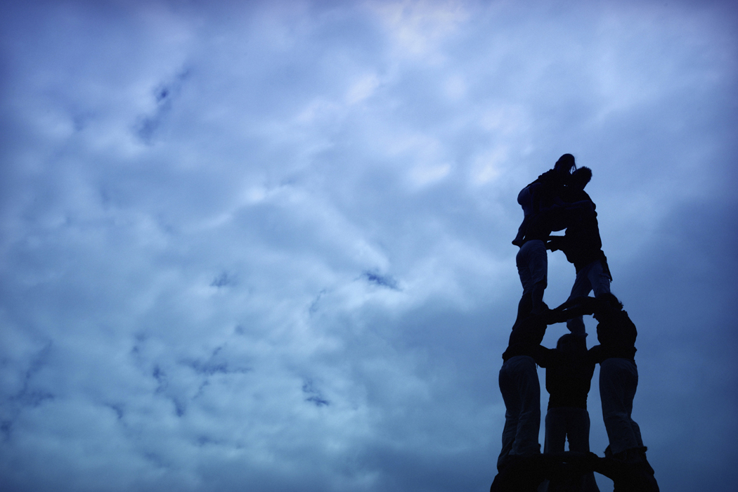
De un pequeño
interés comienza
un GRAN cambio…
Notes:
Noraa

Slide 41


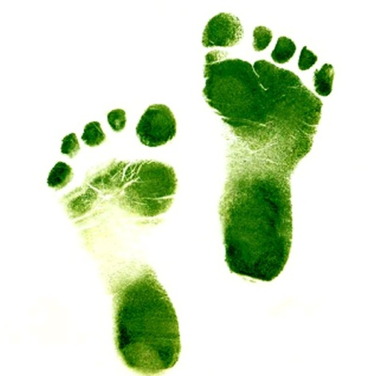

Gracias por su Atención

